Slide 1
PREAO
Présentation assistée par ordinateur
Notes:
Pâturages
(Simple)
Remarque : Ce modèle est optimisé pour PowerPoint 2010 et utilise un arrière-plan vidéo. Si le modèle est utilisé dans PowerPoint 2007, les éléments vidéo s’exécuteront, mais tout le contenu sera couvert par un arrière-plan vidéo lorsque le mode Diaporama sera démarré. Si le modèle est ouvert dans PowerPoint 2003, les éléments vidéo ne s’exécuteront pas, mais le cadre d’affichage restera en place sous la forme d’une image statique.
La vidéo :
s’exécute automatiquement après chaque transition ;
dure 30 secondes ;
effectue une boucle de façon transparente pour une lecture sans fin.
Pour ajouter des diapositives ou pour modifier la disposition, procédez comme suit :
Pour ajouter une nouvelle diapositive, sous l’onglet Accueil, dans le groupe Diapositives, cliquez sur la flèche en dessous de Nouvelle diapositive, puis cliquez sur Thème d’arrière-plan animé et sélectionnez la disposition souhaitée.
Pour modifier la disposition d’une diapositive existante, sous l’onglet Accueil, dans le groupe Diapositives, cliquez sur Disposition, puis sélectionnez la disposition souhaitée.
Ce modèle utilise la Police de thème « Punaise ». Pour accéder à la Police de thème ou la modifier, procédez comme suit :
Sous l’onglet Affichage , dans le groupe Modes Masques, sélectionnez Masque des diapositives.
Dans l’affichage Masque des diapositives, sélectionnez diapositive 1 (la diapositive de masque pour les dispositions de masque utilisant l’arrière-plan vidéo).
Sous l’onglet Masque des diapositives, dans le groupe Modifier le thème, cliquez sur Polices, puis sélectionnez de nouvelles polices de thème.
Utilisation d’éléments animés :
Tout élément animé commencera après le démarrage de la transition de diapositive et de la vidéo d’arrière-plan.

Slide 2
Gestion du temps de présentation
Eviter d’être trop long :
Un quart d’heure
Entre cinq et dix diapositives

Slide 3
Une idée = une slide
Alléger la présentation :
Utilisation de mots clés (maxi 6/diapo)
Mots servant d’appui au contenu de l’exposé

Slide 4
Esthétique
Soigner l’aspect graphique :
Eviter les blocs de texte
Bien espacer les lignes
Police lisible mais pas grossière
Choix du contraste
Privilégier un fond uni

Slide 5
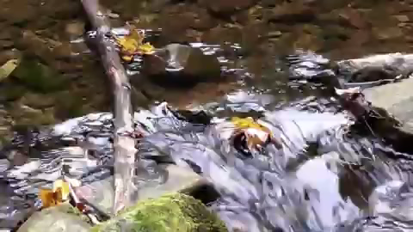
Agréments
Illustrations et autre :
Ajout d’images pertinentes
Création d’animations
Ajout de vidéos
Liens hypertexte et signets

Slide 6
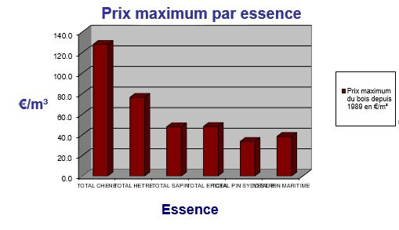
Les Graphiques
Utilisation des chiffres :
Faciliter la compréhension
Un graphique par diapositive
Permet d’accentuer les tendances
Donne du poids à l’analyse

Slide 7
En fin de présentation
Conclusion
Citation des sources

